Slide 1

Дидактическая игра «ТВОЯ БЕЗОПАСНОСТЬ» для детей 5-7 лет
Выполнил воспитатель Муратова А.П.
МДОАУ «Детский сад №79 «Аистёнок» г. Орска

Slide 2
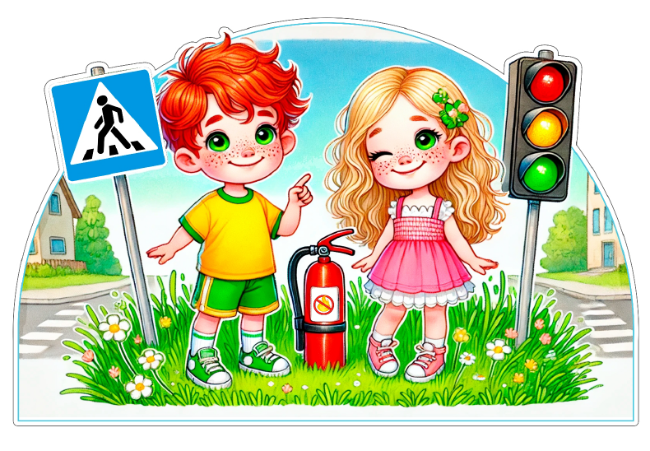
Цель игры:
Формировать систему знаний, умений и навыков детей по основам безопасности собственной жизнедеятельности.

Slide 3
Задачи игры:
Развивать интерес к изучению правил дорожного движения,
Развивать наблюдательность и внимание,
Формировать представления о правилах безопасного дорожного движения в качестве пешехода и пассажира транспортного средства.
Учить (упражнять в умении) определять правильность поступков, доказывая свой выбор.
Знакомить (Закреплять) с сигналами светофора и их значениями для пешехода и пассажира транспортного средства.
Расширять и активизировать словарный запас детей.

Slide 4
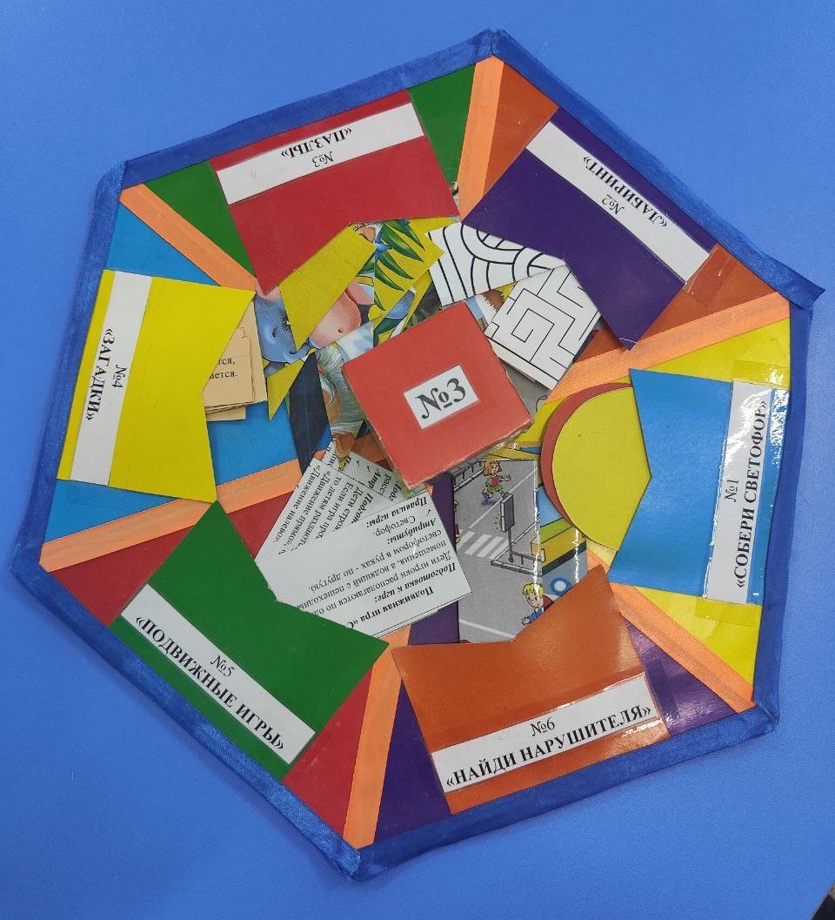
Дидактическая игра «Твоя безопасность» содержит систему развивающих заданий в игровой форме
Правила игры:
Ребёнок берёт разноцветный кубик и бросает его, выпавший цвет и номер соответствует цвету и номеру кармашка с заданием. Ребенок берет задание и выполняет его.

Slide 5
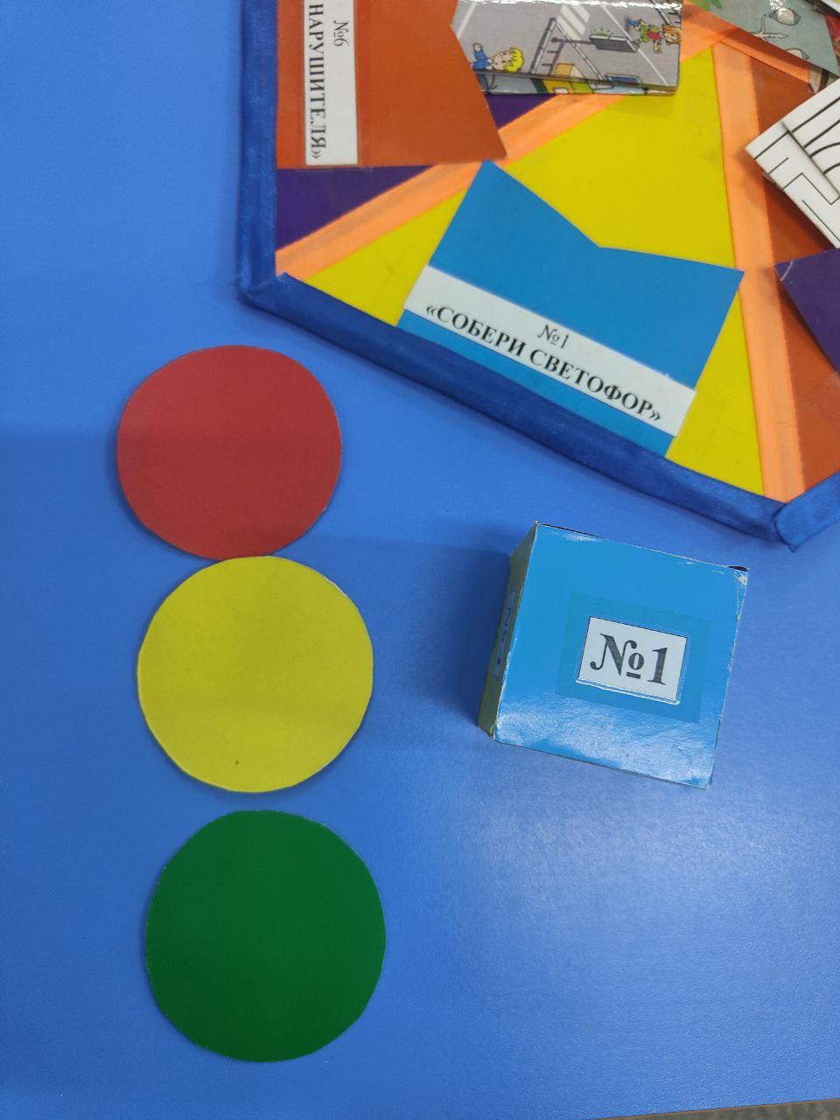
Задание №1 «Собери светофор»

Slide 6
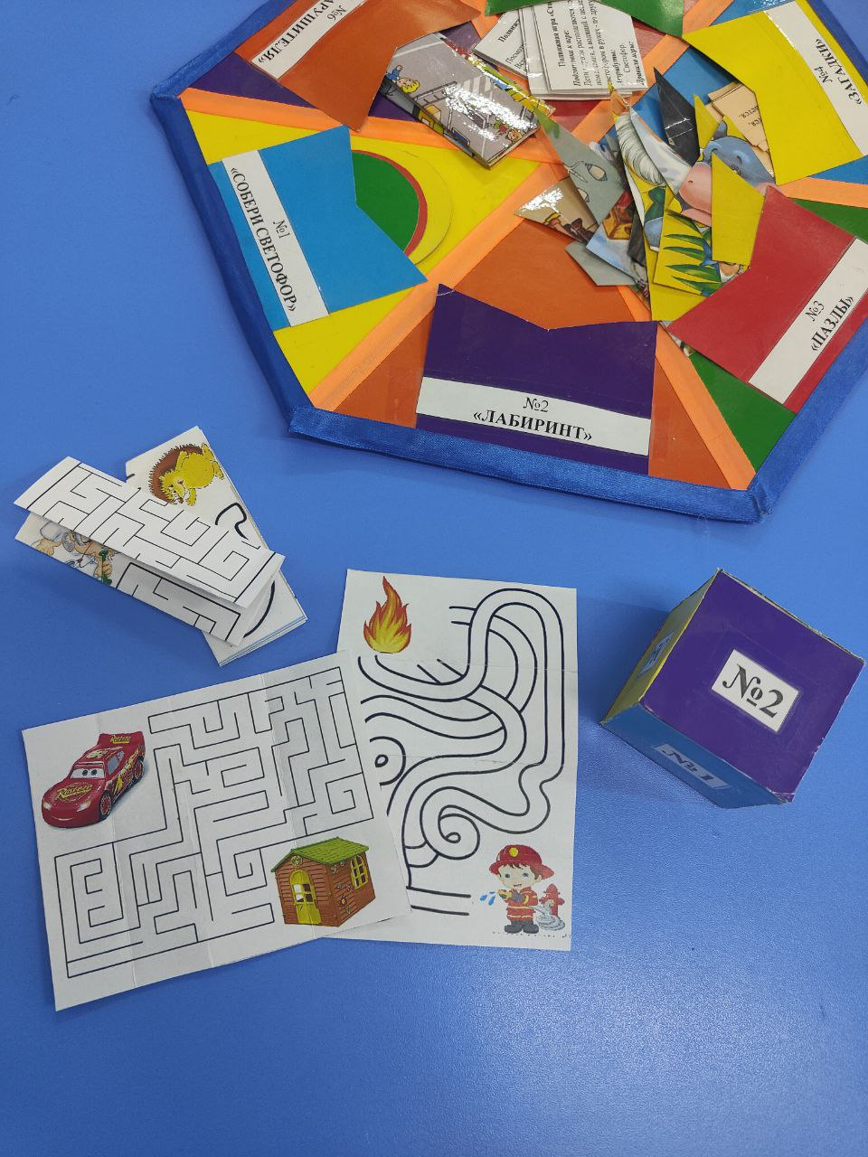
Задание №2 «Лабиринт»

Slide 7
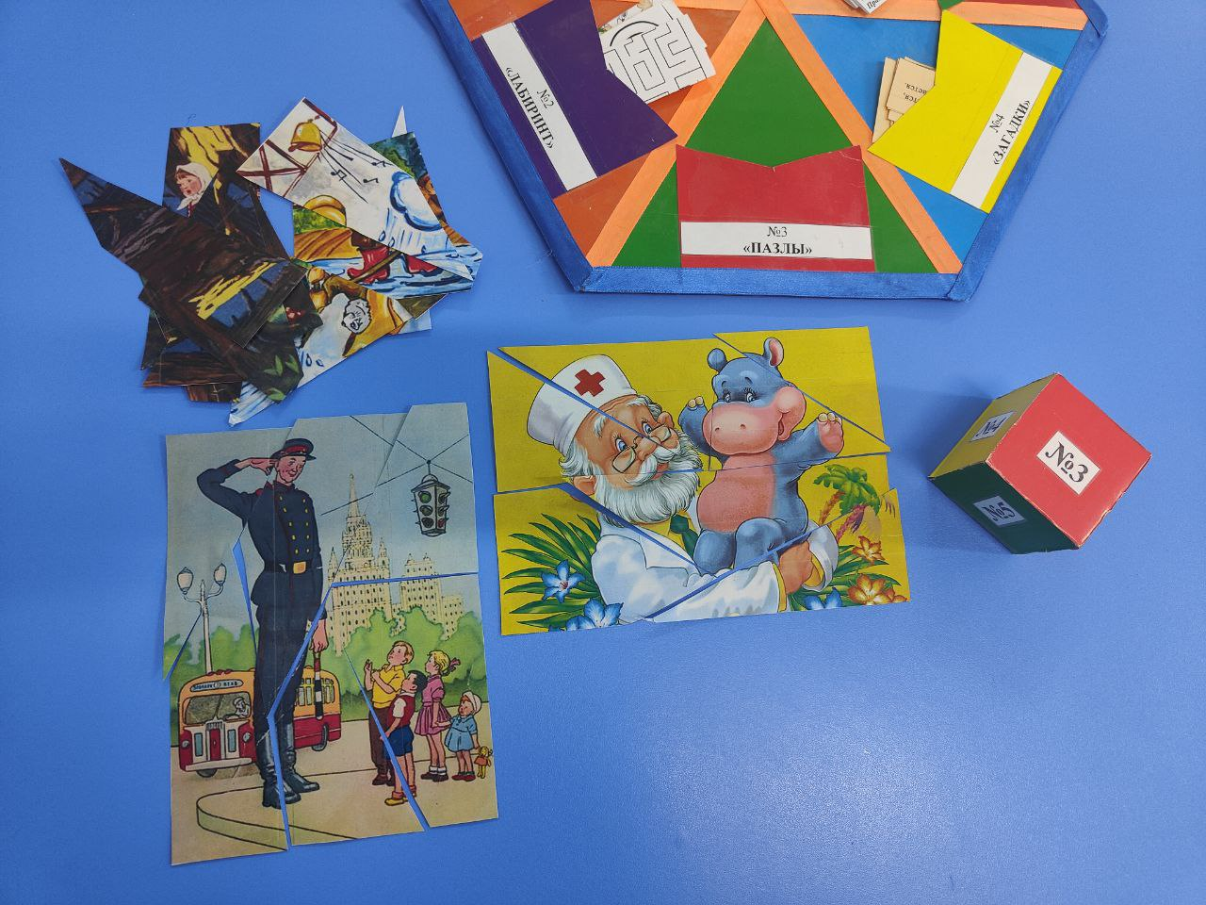
Задание №3 «Пазлы»

Slide 8
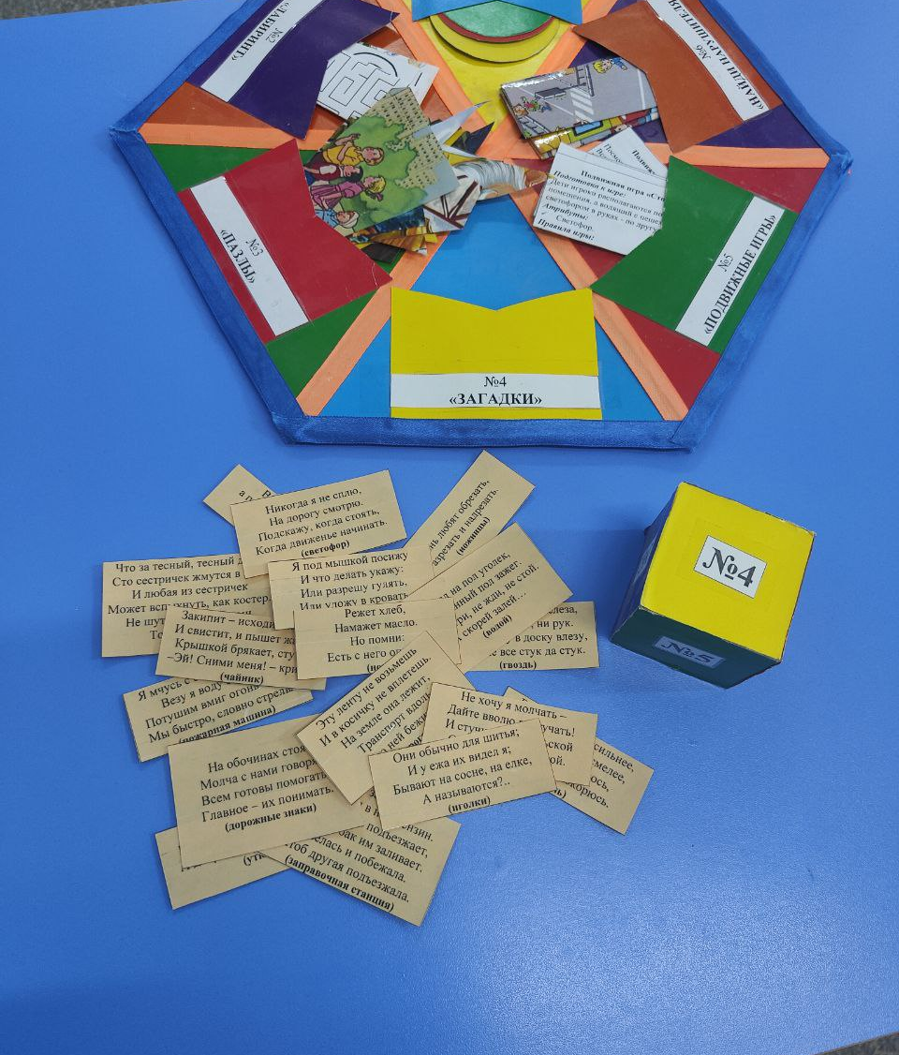
Задание №4 «Загадки»

Slide 9
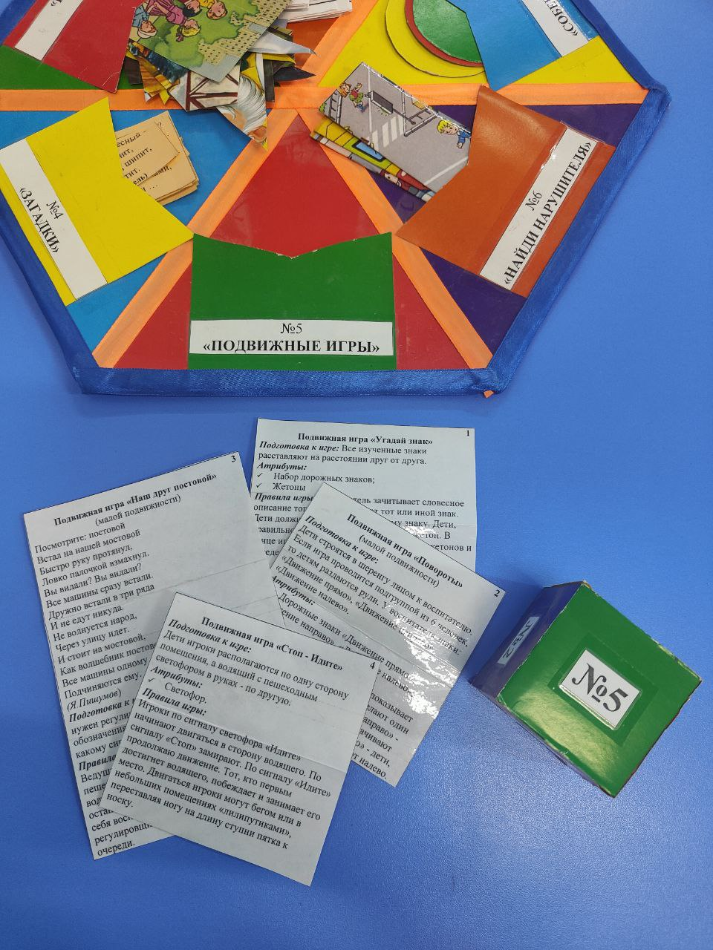
Задание №5 «Подвижные игры»

Slide 10
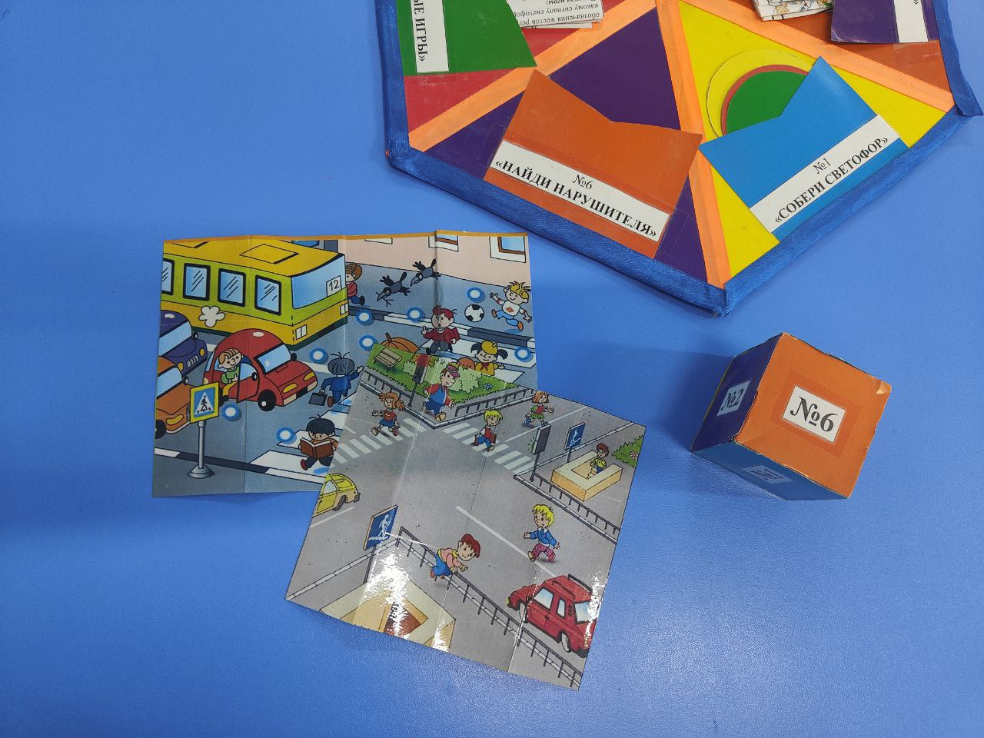
Задание №6 «Найди нарушителя»

Slide 11
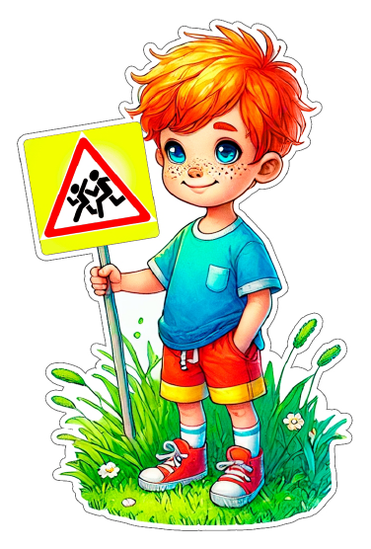
Спасибо за внимание!

